Slide 1

Web程式設計(一) 期中Project 206410341 吳權恩
https://supertaste-shop.tvbs.com.tw/

Slide 2
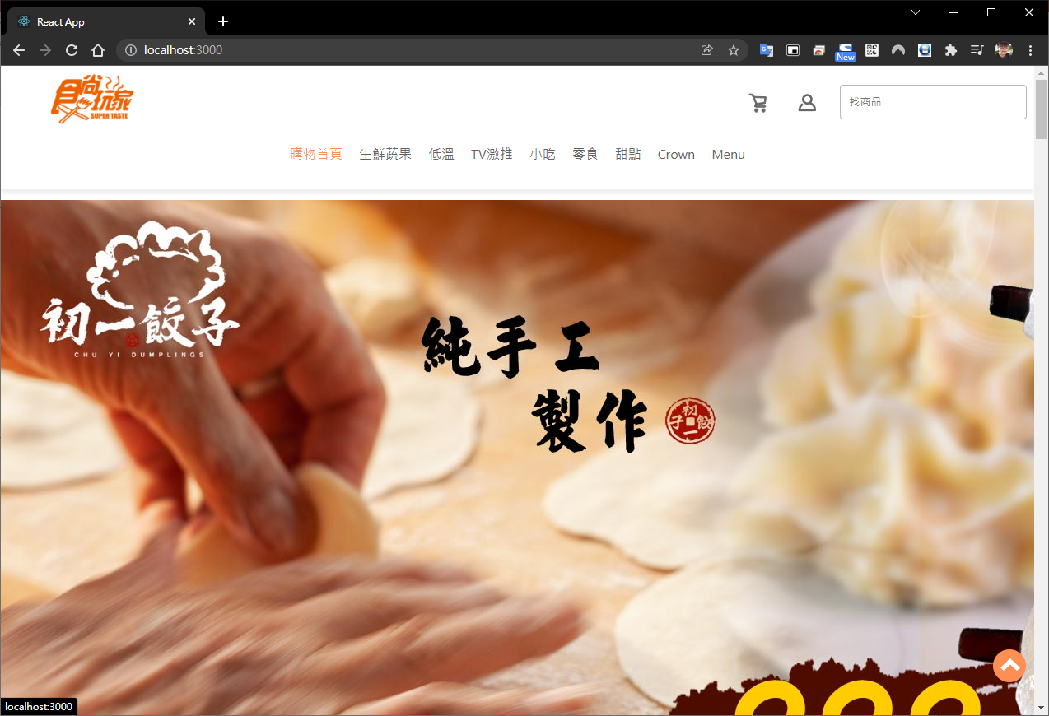
Header & Navbar

Slide 3
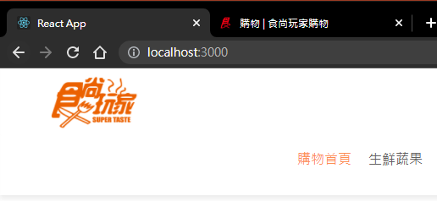
點選食尚玩家Logo可以回到主頁 ( / )

Slide 4
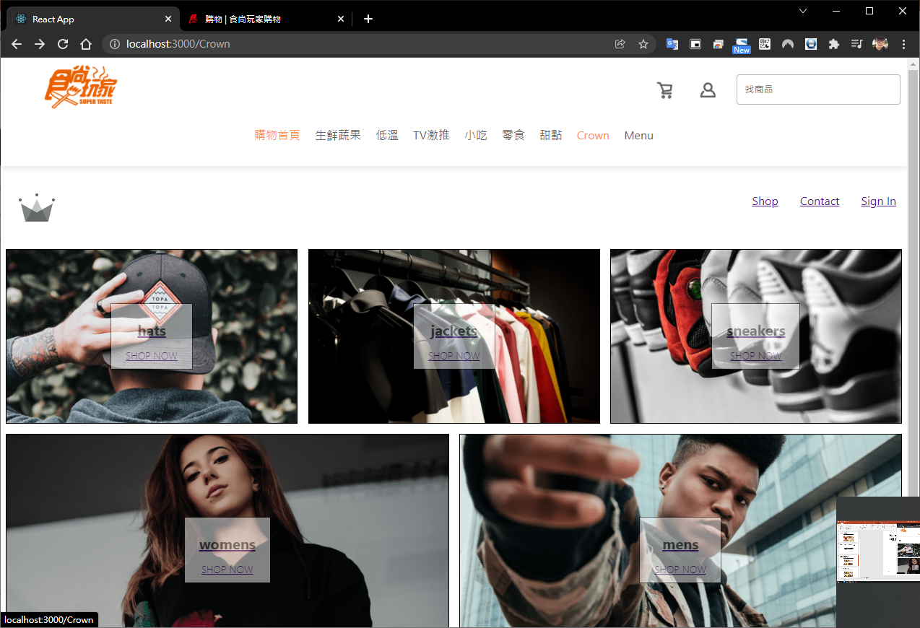
Navbar 點選 Crown 可以連結到正確的Page

Slide 5
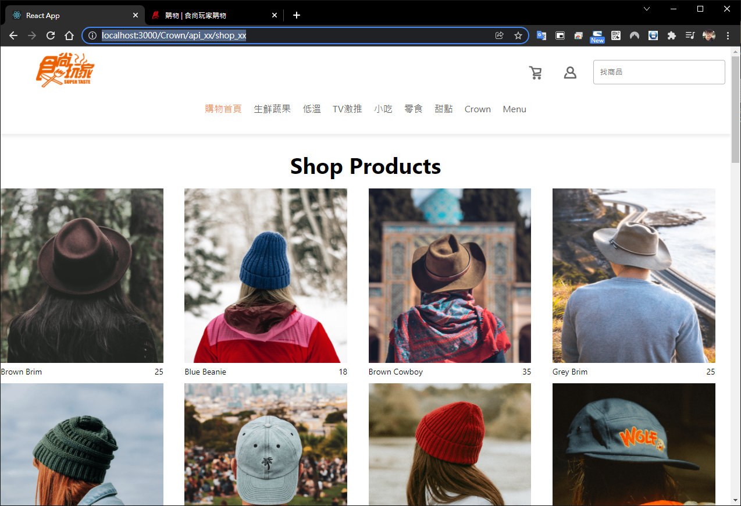
http://localhost:3000/Crown/api_xx/shop_xx 可以連結到正確的Page

Slide 6
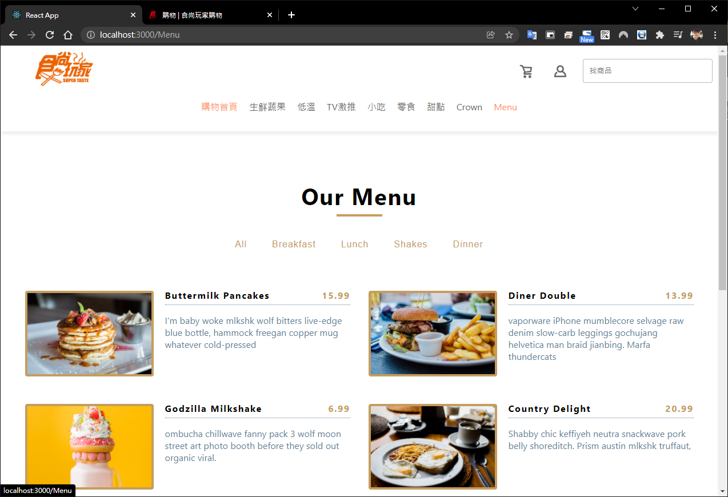
Navbar 點選 Menu 可以連結到正確的Page

Slide 7
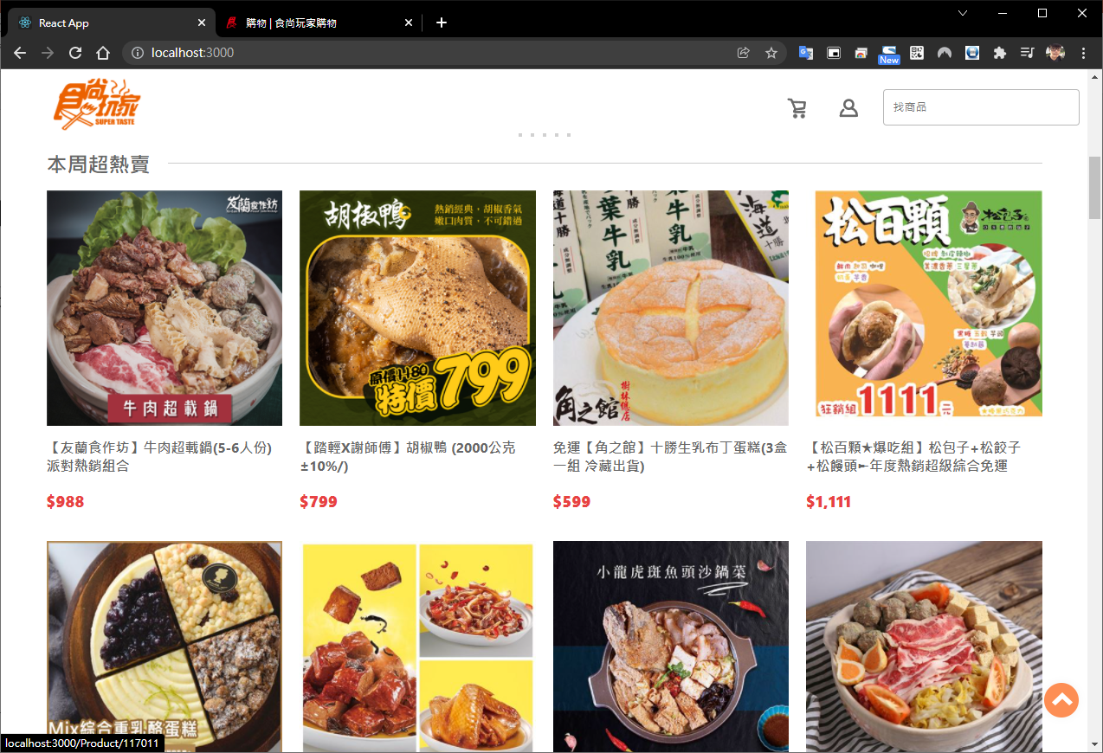
Items 商品目錄展示

